Slide 1
Comprendre L’algorithme de
“Knuth-Morris-Pratt”

Slide 2
L’algorithme de “knuth-morris-pratt” ou “KMP” fait partie d’un ensemble d’autres algorithmes appelés “recherche de sous-chaîne”
chaîne
ABCDEFGHIJKLMN
sous-chaîne
Ijklmn

Slide 3
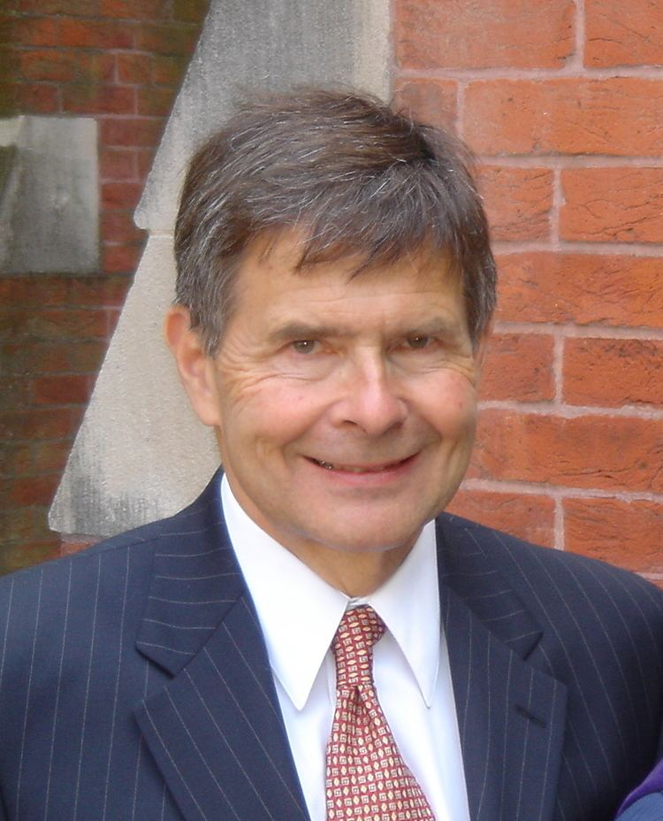
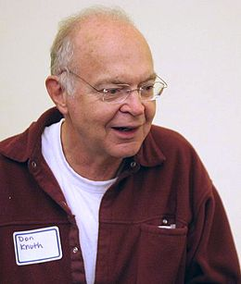

James Hiram Morris
Donald Knuth
Vaughan Pratt

Slide 4
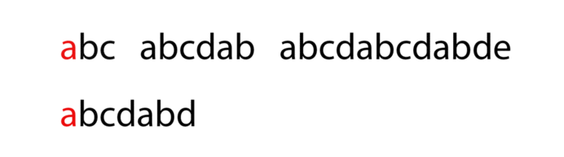
Méthode Brute Force
Complexité: O(m*n)
Etape: 39

Slide 5
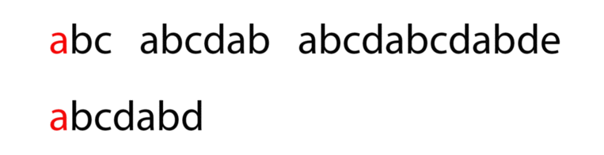
Méthode KMP
Complexité: O(m+n)
Etape: 26

Slide 6
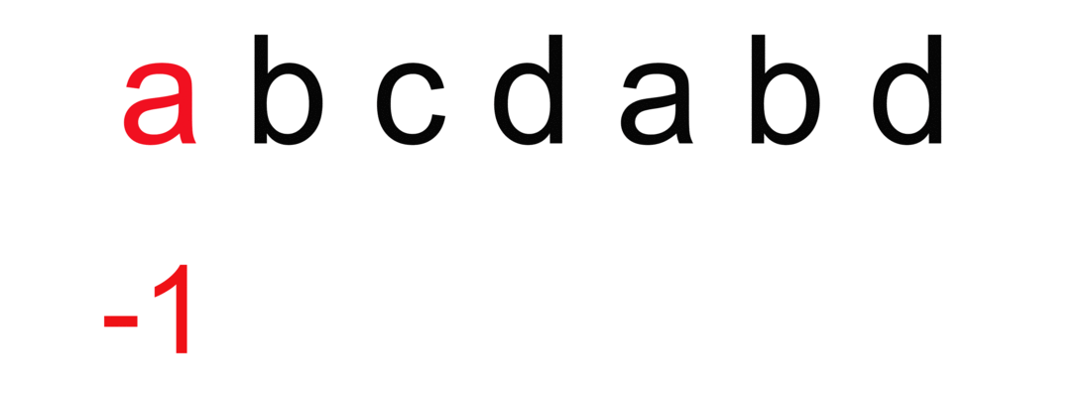
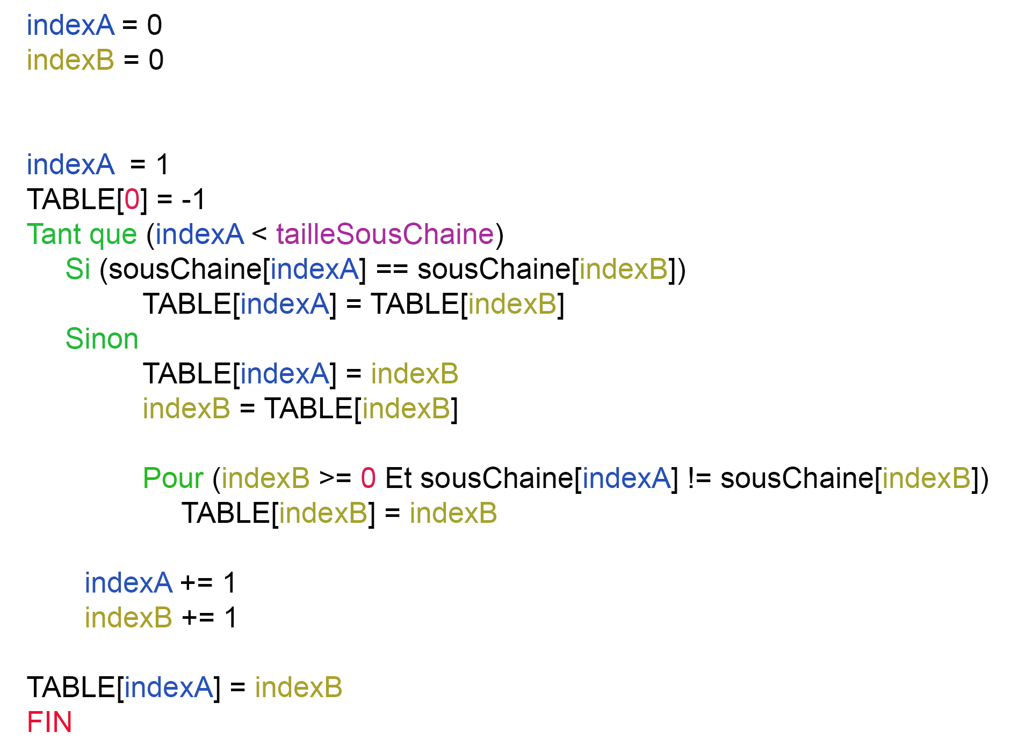
Partie 1 - Construction de la Table
La construction de la Table se fait a partir de la sous-chaîne.
Dans l’exemple, il y a 2 indexes.
L’indexA est indexe principale, celui qui fais que incrémenter et sa valeur ne change pas, il indique la fin de la construction de la Table, quand il égale la taille de la sous-chaîne.
L’indexB est un index et une variable temporaire, elle permet de stocker la longueur d’un pattern qui ce répète qui la sous-chaine.
Le premier caractère de la sous-chaîne est -1 , et si il est retrouver, sa valeur sera aussi -1.
Type to enter a caption.

Slide 7
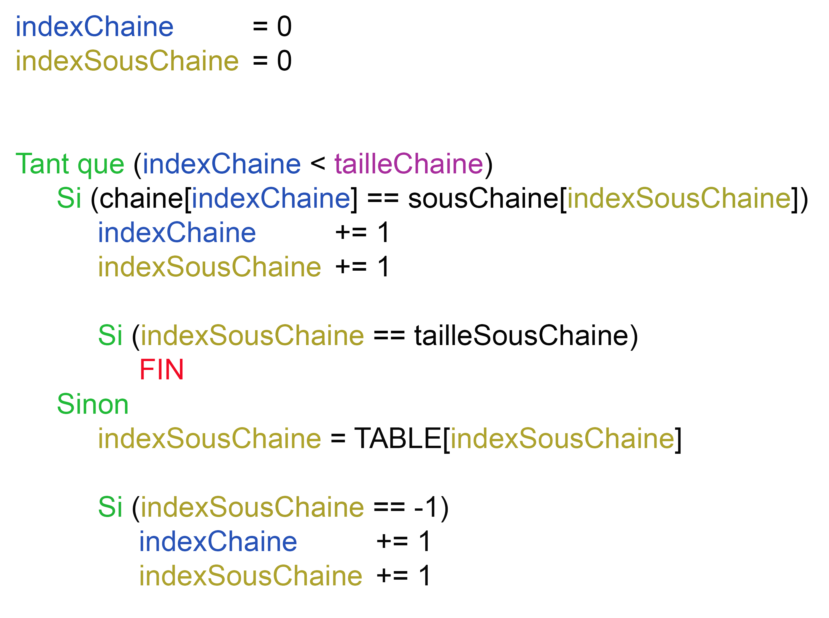
Partie 2 - Recherche
La recherche s’aide de la Table précédemment construit pour éviter de re-passer sur des caractères déjà vérifier.
Si les deux caractères pointer par les indexes sont identiques, on incréments les deux indexes.
Et si l’index de la sous-chaÎne est égale a la taille de la sous-chaîne, alors la recherche est finie en retournant l’index de la sous-chaîne.
Si les deux caractères ne sont pas identique, on prend la valeur de la Table indiquer par l’index.
Et si l’index est égale a -1 , on incréments les deux indexes.
Type to enter a caption.

Slide 8
Liens
Français
https://fr.wikipedia.org/wiki/Algorithme_de_Knuth-Morris-Pratt
https://www.iut-info.univ-lille.fr/~iovleff/pub/Teaching/MathInfo2/Amphi_Algorithme_KMP.pdf
Anglais
https://dev.to/girish3/string-matching-kmp-algorithm-cie
https://www.geeksforgeeks.org/kmp-algorithm-for-pattern-searching/

Slide 9
GITHUB
https://github.com/AlgoCafe/knuth-morris-pratt

